Slide 1

How IP Networking
孟宁
关注孟宁

Slide 2
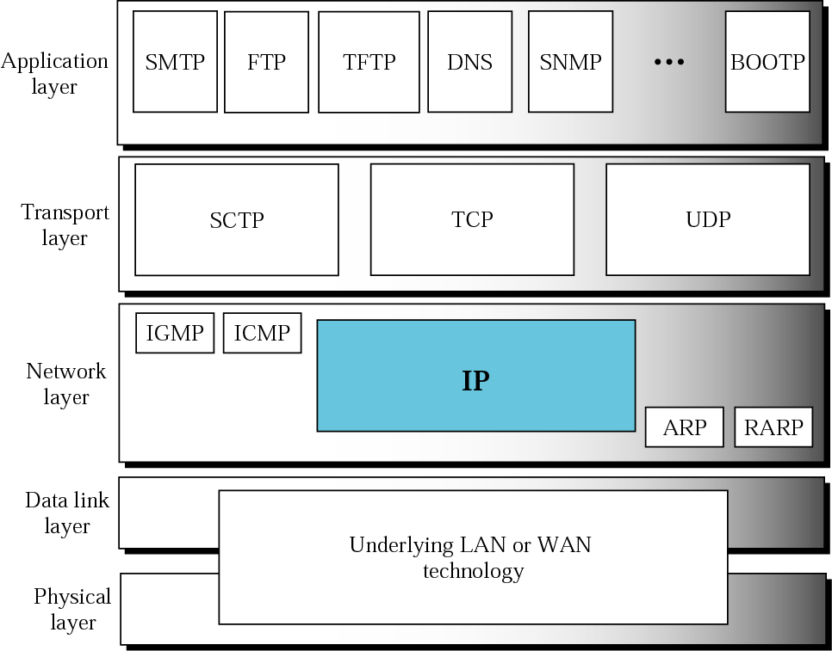
Internet Protocol

Slide 3
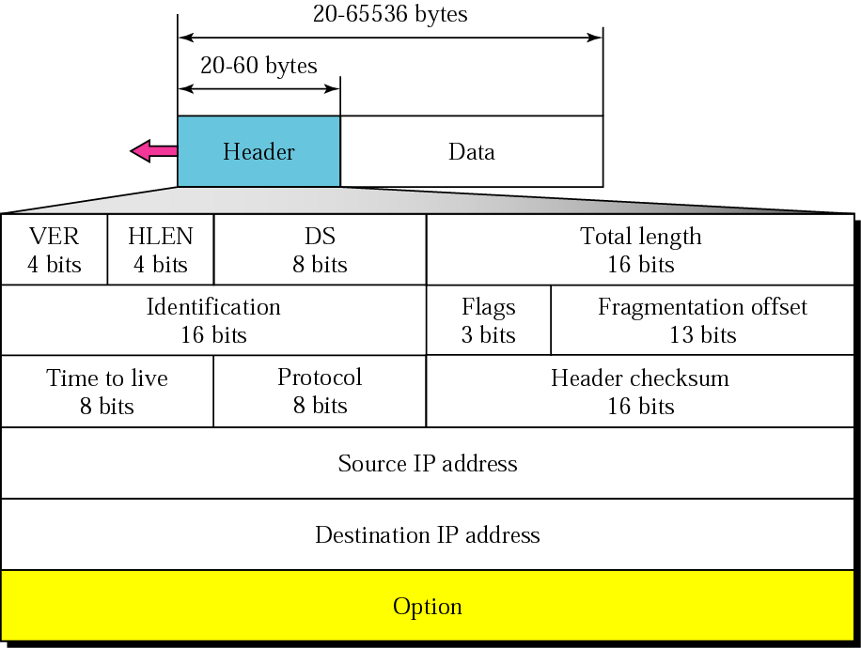
IP数据包的格式

Slide 4
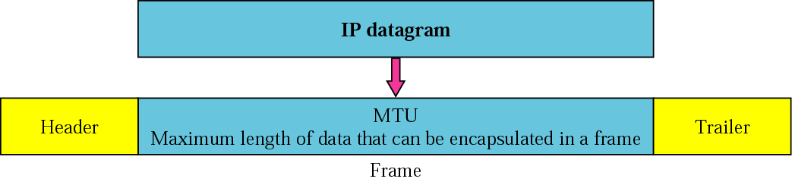
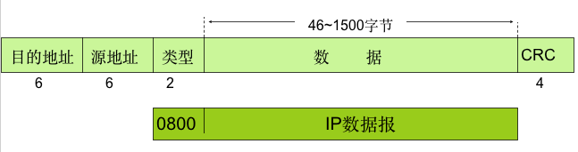
IP数据包与MAC帧

Slide 5
routing table
In computer networking a routing table, or Routing Information Base (RIB), is an electronic table (file) or database type object that is stored in a router or a networked computer. The routing table stores the routes (and in some cases, metrics associated with those routes) to particular network destinations. This information contains the topology of the network immediately around it. The construction of routing tables is the primary goal of routing protocols and static routes.

Slide 6
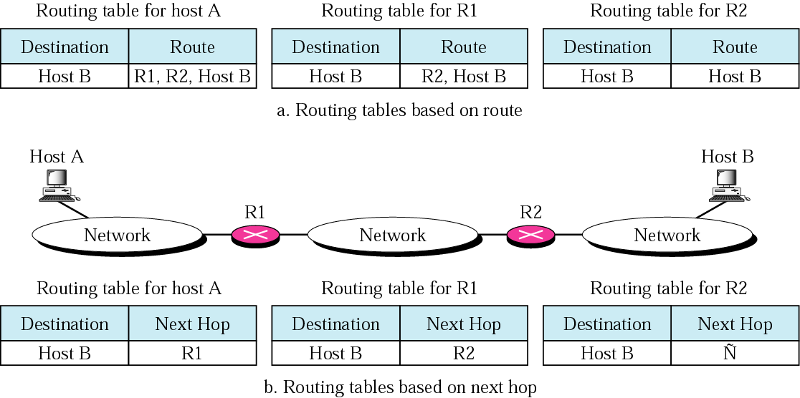
Next-hop method

Slide 7
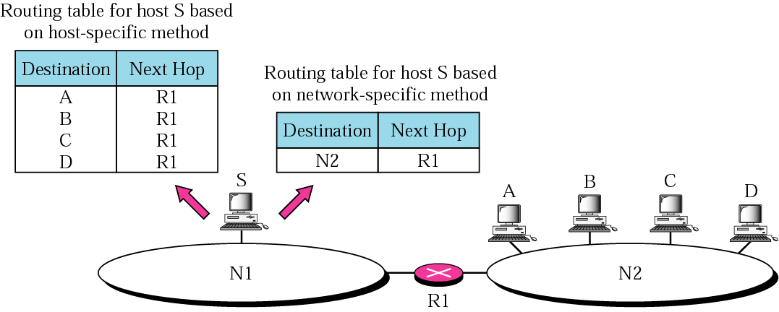
Network-specific method

Slide 8
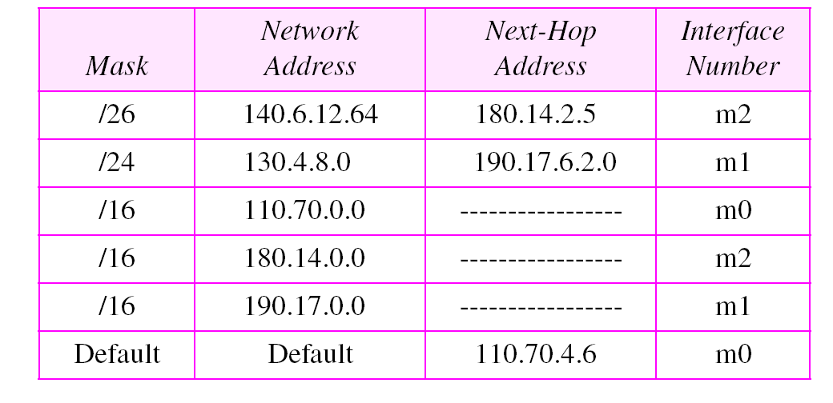
Routing table example

Slide 9
默认网关
网关（Gateway）就是一个网络连接到另一个网络的“关口”。
就好像一个房间可以有多扇门一样，一台主机可以有多个网关。默认网关的意思是一台主机如果找不到可用的网关，就把数据包发给默认指定的网关，由这个网关来处理数据包。现在主机使用的网关，一般指的是默认网关。
实际上默认网关就是默认路由，在路由表中没有找到其他路由，则使用默认路由。
在Linux系统中可以使用route命令来查看路由表

Slide 10
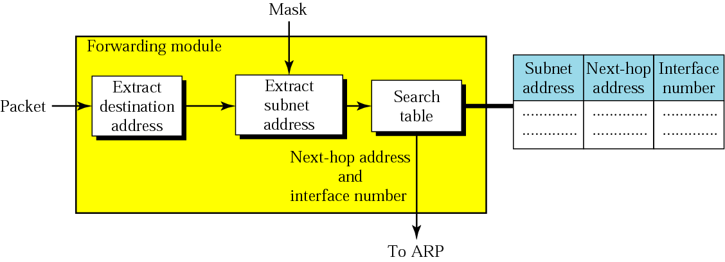
Forwarding module

Slide 11
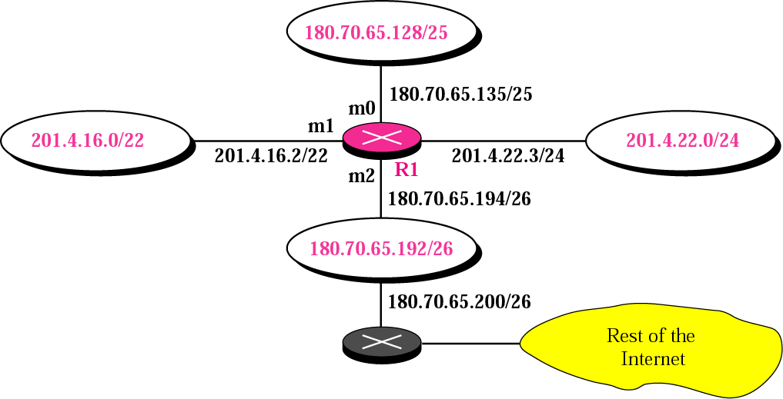
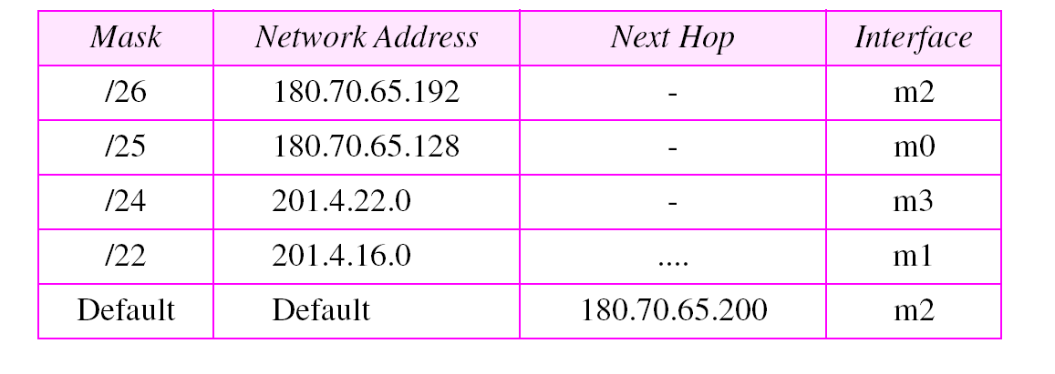
Routing table for router R1

Slide 12
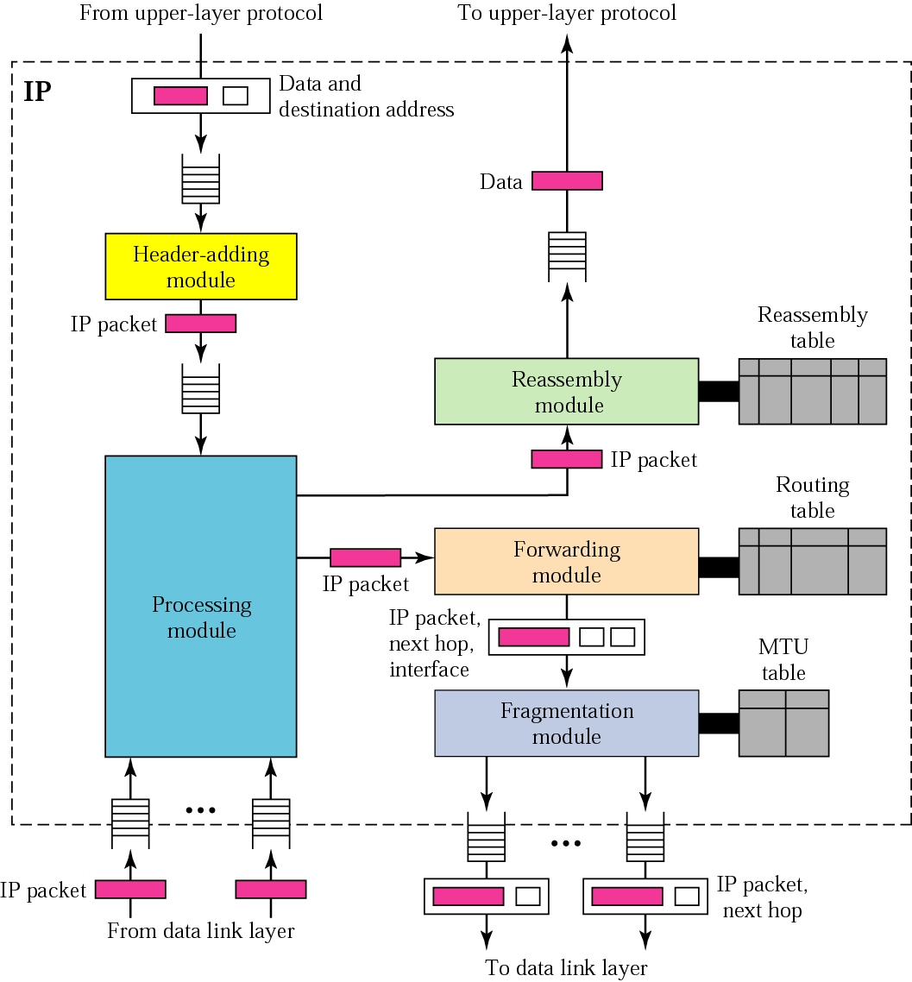

Slide 13
IP协议的初始化
IP协议的初始化函数ip_init与TCP一样也是在inet_init函数中被调用的
路由表的结构和初始化过程，ip协议初始化ip_init过程中包含路由表的初始化ip_rt_init/ip_fib_init，主要代码见route.c及fib*.c
ip_init函数主要做了三方面工作：
ip_rt_init() 初始化路由缓存,通过哈希结构提供快速获取目的IP地址的下一跳（Next Hop）访问, 以及初始化作为路由表内部表示形式的FIB (Forwarding Information Base)
ip_rt_init() 还调用ip_fib_init() 初始化上层的路由相关数据结构
inet_initpeers()初始化AVL tree用于跟踪最近有数据通信的IP peers和hosts。

Slide 14
查询路由表
通过目的IP查询路由表得到下一跳的IP地址的过程, fib_lookup为起点，从fib_lookup函数这里可以进一步深入了解查询路由表的过程，当然这里需要理解路由表的数据结构和查询算法，会比较复杂。
有兴趣的同学可以进一步阅读或跟踪代码，在MenuOS系统上跟踪fib_lookup函数的调用栈。

Slide 15
IP数据包的接收和发送过程
IP数据包的接收和发送过程是传输层协议数据收发过程的延伸，在分析TCP协议的过程中，我们涉及到数据收发的过程，同样对于IP协议，从上层传输层会调用IP协议的发送数据接口，见ip_queue_xmit；同时数据接收的过程中底层链路层会调用IP协议的接收数据的接口，见ip_rcv。

Slide 16
内部网关协议（IGP）
内部网关协议（IGP）是指在一个自治系统内部所使用的一种路由协议。
路由信息协议（RIP）， rfc2453，based on UDP - 520；Bellman-Ford (or distance vector) algorithm
内部网关路由协议（IGRP），思科专有
开放式最短路径优先协议（OSPF） ，rfc-ospf,based on IP；Dijkstra algorithm
增强型内部网关路由协议（EIGRP），思科专有

Slide 17
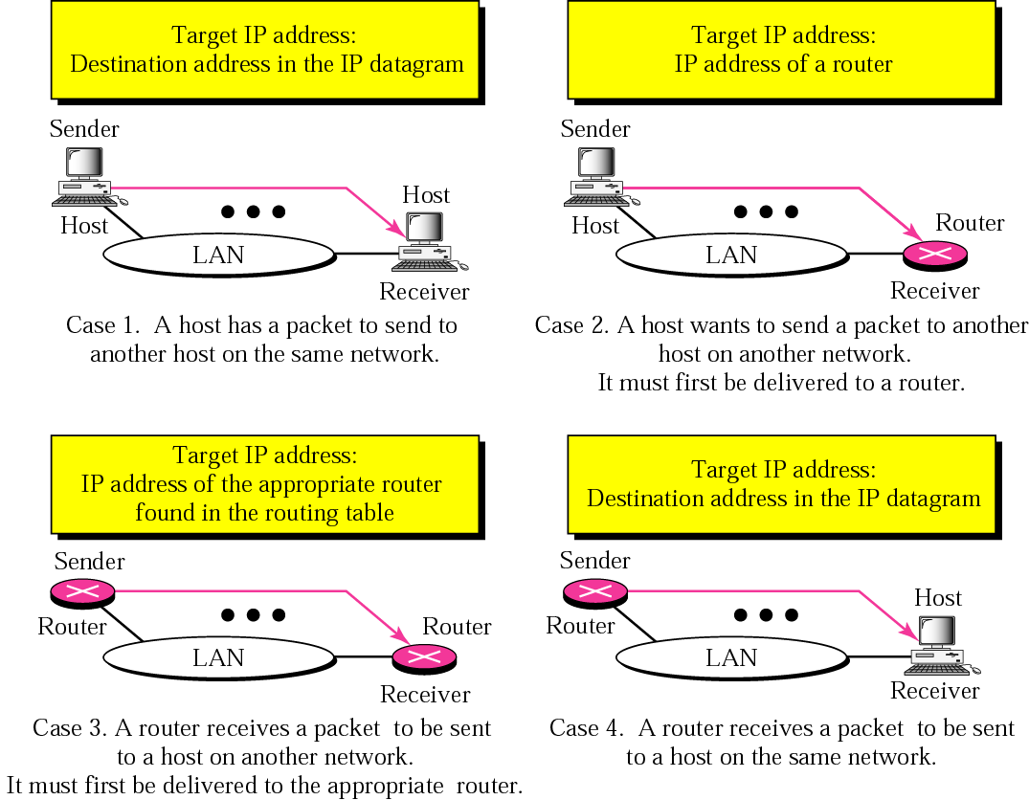

Slide 18
边界网关协议（BGP）
边界网关协议（英文：Border Gateway Protocol，缩写：BGP）是互联网的核心路由协议。它通过维护路由表来实现自治系统（AS）之间的可达性，属于矢量路由协议。BGP不使用传统域内路由协议的距离度量，而是基于路径、网络策略和规则集来决定路由。
由于大多数互联网服务提供商必须使用BGP来在彼此之间进行路由（尤其是当它们采取多宿主连接时），因此BGP是互联网最重要的协议之一。与之类似的是作为公共交换电话网络（PSTN）的服务商间核心呼叫建立协议的7号信令系统（Signal 7）。

Slide 19
边界网关协议（BGP）
BGP的邻居（或称通信对端）是通过在路由器上手工设置在179号端口上建立TCP会话。BGP路由器会周期地发送19字节的保持存活消息来维护连接（默认周期为60秒）。在路由协议中，只有BGP使用TCP作为传输层协议。
当BGP在一个自治系统内部运行时，它被称作iBGP（Interior Border Gateway Protocol，内部边界网关协议）；当BGP在AS之间运行时，它被称作eBGP（Exterior Border Gateway Protocol，外部边界网关协议）。在AS边界上与其他AS交换信息的路由器被称作边界路由器。

